Slide 1
ГЕОМЕТРИЯ
10 класс
Тема:
ВЗАИМНОЕ РАСПОЛОЖЕНИЕ ПЛОСКОСТЕЙ В ПРОСТРАНСТВЕ

Slide 2
ПРОВЕРКА САМОСТОЯТЕЛЬНОЙ РАБОТЫ
4.28.
Плоскость $α$ пересекает стороны $AB$ и $AC$ треугольника $ABC$ в точках $B_{1}$ и $C_{1}$. Если $AB_{1}:BB_{1}=3:1, B_{1}C_{1}=12 см,$
$BC∥α,$ то найдите длину отрезка $BC.$
$$A$$
$B_{1}$
$$C_{1}$$
$$α$$
$$C$$
$$B$$

Slide 3
ПРОВЕРКА САМОСТОЯТЕЛЬНОЙ РАБОТЫ
Решение.
Пусть $k$- коэффициент пропорциональности.
Тогда $AB_{1}=3k, BB_{1}=k, AB=4k$
$∆ABC∼∆AB_{1}C_{1}$ ( по признаку подобия)
$$\frac{AB}{AB_{1}}=\frac{BC}{B_{1}C_{1}}$$
$\frac{4k}{3k}=\frac{BC}{12}⇒BC=\frac{12∙4}{3}=16$ (см)
Ответ:$BC=16$ см
$$B$$
$$C$$
$$k$$
$B_{1}$
$$C_{1}$$
$$α$$
$$3k$$
$$A$$

Slide 4
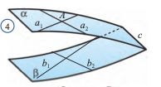
ВЗАИМНОЕ РАСПОЛОЖЕНИЕ ПЛОСКОСТЕЙ
В ПРОСТРАНСТВЕ
Теорема 7.
Если две пересекающиеся прямые одной плоскости соответственно параллельны двум прямым другой плоскости, то эти плоскости параллельны.

Slide 5
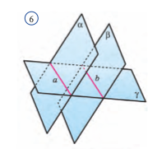
ВЗАИМНОЕ РАСПОЛОЖЕНИЕ ПЛОСКОСТЕЙ
В ПРОСТРАНСТВЕ
Теорема 8.
Прямые пересечения двух плоскостей с третьей взаимно параллельны.

Slide 6
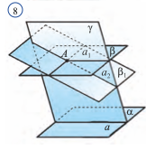
ВЗАИМНОЕ РАСПОЛОЖЕНИЕ ПЛОСКОСТЕЙ
В ПРОСТРАНСТВЕ
Теорема 9.
Через точку вне данной плоскости можно провести плоскость, параллельную данной и притом только одну.

Slide 7
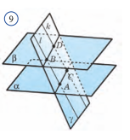
ВЗАИМНОЕ РАСПОЛОЖЕНИЕ ПЛОСКОСТЕЙ
В ПРОСТРАНСТВЕ
Теорема 10.
Две плоскости, параллельные третьей плоскости, взаимно параллельны.
Теорема 11.
Отрезки параллельных прямых, заключённых между параллельными прямыми равны.
Теорема 12.
Отрезки произвольных параллельных
прямых, заключённых между тремя
параллельными плоскостями, взаимно
пропорциональны.

Slide 8
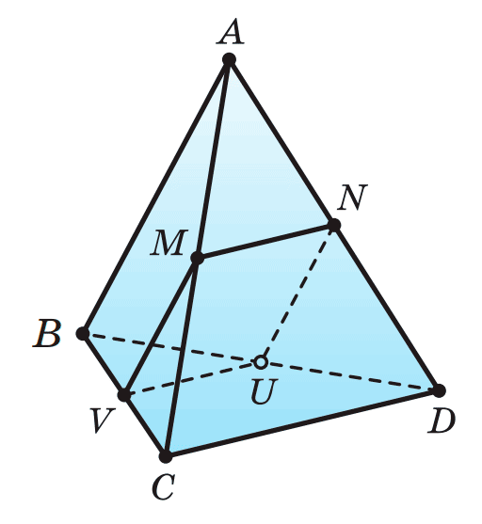
РЕШЕНИЕ ЗАДАЧ
Задача. Точка $M, N, U, V$- соответственно середины $AC, AD, BD, BC$ треугольной пирамиды $ABCD.$Найдите периметр четырёхугольника $MNUV,$ учитывая, что $AB=30 см, CD=40 см$
Дано: $ABCD−$ треугольная пирамида
﻿ $M$-середина $AC$
$N$- середина $AD$
$U$- середина $BD$
$V$- середина $BC$
$$AB=30 см, CD=40 см$$
Найти: $P_{MNUV}$

Slide 9
РЕШЕНИЕ ЗАДАЧ
﻿$M$-середина $AC$
$V$- середина $BC$
Значит $MV$- средняя линия $∆ABC$
Следовательно $MV∥AB$
$N$- середина $AD$
$U$- середина $BD$
Значит $NU$- средняя линия $∆ABD$
Следовательно $NU∥AB$
$MV∥AB$ и $NU∥AB$, значит $MV∥NU$

Slide 10
РЕШЕНИЕ ЗАДАЧ
$M$-середина $AC$
$N$- середина $AD$
Значит $MN$- средняя линия $∆ACD$
Следовательно $MN∥CD$
$U$- середина $BD$
$V$- середина $BC$
Значит $UV$- средняя линия $∆BCD$
Следовательно $UV∥CD$
$MN∥CD$ и $UV∥CD,$ значит $MN∥UV$
$MV∥NU$ и $MN∥UV$, значит $MNUV−$параллелограмм

Slide 11
РЕШЕНИЕ ЗАДАЧ
$$3) ﻿MV=NU=\frac{1}{2}AB=\frac{1}{2}⋅30=15\left(см\right);$$
$$MN=UV=\frac{1}{2}​CD=\frac{1}{2}​⋅40=20(см);﻿$$
$$﻿P_{MNKV}=(MN+NU)⋅2=(15+20)⋅2=70(см).$$
$$Ответ:70 см$$

Slide 12
ЗАДАНИЯ ДЛЯ САМОСТОЯТЕЛЬНОГО РЕШЕНИЯ
Выполнить задания № 4.38, 4.39
На стр. 111

